Slide 1

https://www.ypppt.com/
基隆市立中山高級中學
113學年度第1學期
兒童權利公約宣導(國中)

Slide 2

好好愛我:一起來認識兒童權利公約
Let us learn this "Convention on the Rights of the Child" all together!

Slide 3

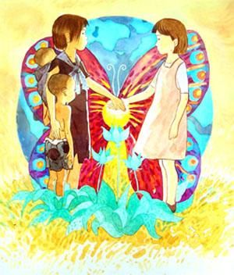
我們要有同情心，
在世界各地也有很多窮困的和可憐的小孩，
他們在心中呼喊著「救救我」，
我們必須要共同努力去幫助他們。
With sympathy, there are plenty of poor kids all over the world. They wail “Save me” in their heart. We have to make concerted efforts to help them.

Slide 4
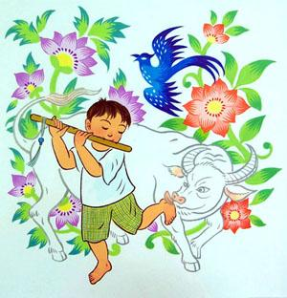
我們有活下去的權利。
我們也絕對不應該受苦，
所以，無論什麼時候，
凡是能夠讓我們健康活潑成長的，我們都需要。
Concerning our life and growth we have the right to live. We should never suffer. So whenever it is, we need everything to help us grow healthily and actively.

Slide 5
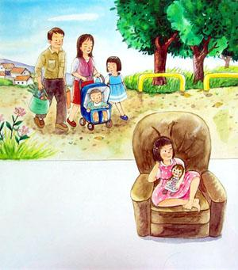
我們小朋友們都不願意和爸爸媽媽分開。
不過有時候和爸爸或媽媽，
或兩者分開，對我們比較好。
這時最好用法律來做決定。
Hope to live with Dad and Mom, we kids are not willing to be separated from our dads and moms. But sometimes it is better for us to live separately from either or both of them. In that case, we had better resort to laws.

Slide 6

我們小孩子，想將自己的一些想法和感覺，
傳達給其他人知道時，
可以用任何方法來表達。
Express our opinions in various ways, we can use any way to express our thoughts and feelings to others whenever we want to.

Slide 7
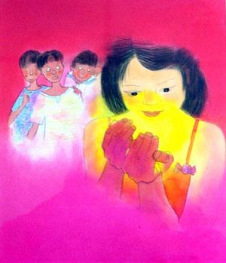
我們自己的私事和家人的生活，或居住的家，
我們的信件和電話的內容，
絕對不容許別人隨便偷看，隨便偷聽，
這樣會讓我們的自尊受到傷害。
Keep our secrets, our privacy, our family’s life, our living place, our mail or telephone conversations are never allowed to be peeped or overheard; otherwise, our dignity will be harmed.

Slide 8
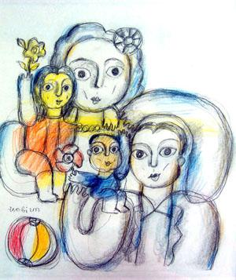
世界上所有的父母親，
都有共同養育孩子的責任。
所以爸爸媽媽或是代替他們的人，
必須要負起養育孩子，使他們成長的責任。
Parents should take the responsibility for raising their children. All the parents around the world have the responsibility to bring their children up. Therefore, parents or legal guardians have to assume this responsibility and make them grow up.

Slide 9
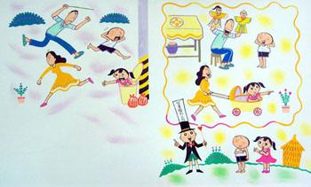
我們不能夠被丟棄。也不能夠被迫做事。
如果爸爸媽媽或代替他們的人，對待我們非常殘酷，國家一定要制定法律，或採取其他各種手段，
防止類似這種事情的發生。
Protect children against parents maltreatment and desertion, we cannot be discarded and forced to anything. If Dad, Mom or any legal guardians are cruel to us, our government must enact the laws or adopt other measures to prevent this.

Slide 10
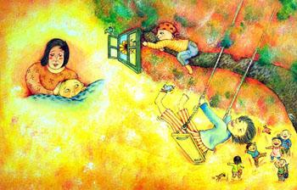
即使我們的身心有任何缺陷，
也應該和沒有缺陷的人一樣，
可以過快樂的生活。
因為大家同樣都是人。
因此國家應該承認這是理所當然的事。
Make mentally or physically disabled children lead a happy Life. Even though we are mentally or physically disabled, we are supposed to lead a happy life as the normal persons because all of us are human beings. Therefore, our country should talk this for granted.

Slide 11
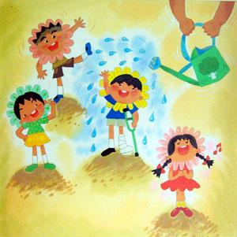
為了讓我們能夠很健康、很快樂地生活，
我們可以要求國家提供最佳的服務。
尤其是在生病的時候，
應該可以馬上獲得治療。
受傷的時候，
也可以得到復健的服務。
The service for children disease and health. To ensure us a happy and healthy life, we can ask our government to offer us the best service. Especially, when we are sick, we should get medical treatment immediately; when we are injured, we can get rehabilitation as well.

Slide 12
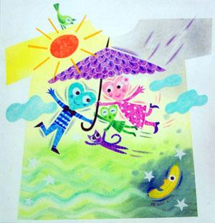
我們的父母和代替他們的人，
要負起養育我們的責任。
為達成這個任務，
國家應該盡力幫助父母親們。
也就是在食物、住家以及衣著各方面，
要提供必要的協助。
The offering of necessities, such as food ,shelter and clothing, our parents and surrogate parents should take the responsibility to bring us up. In order to achieve this mission, our government should try her best to help parents; that is, to provide necessary assistance in food, housing and clothing.

Slide 13

臉型和體形的特徵不一樣的少數民族，
或信仰不一樣的神的人們，
講不一樣的語言的少數民族和原住民，
要有保持自己固有的文化，
信仰自己所相信的神明，
並使用自己語言的權利，這是非常重要的事。
Special care for minorities and aboriginals minorities having varied faces and physical characteristics, people having different religion and belief in their gods and aboriginals speaking different languages have the right to keep their gods and aboriginals speaking different languages have the right to keep their own culture, their belief in their god sand their mother languages.

Slide 14
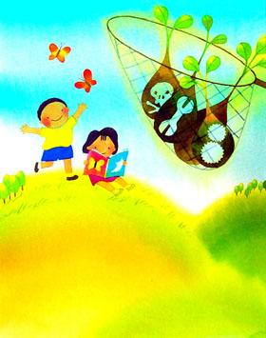
我們小朋友在身體不舒服或疲倦時，
當然可以得到休息。
在閒暇的時候，
我們可以玩適合我們年齡的遊戲，
或和大家一起作各種休閒的活動，
也可以讀書、畫圖，製作各種東西，
或從事體育活動。
Playing games and cultural activities when feeling bad or tired, we can take a rest for certain. At our leisure, we can play games suitable for our ages or take part in recreational activities with others. Besides, we can study, paint, craft or participate in physical activities.

Slide 15
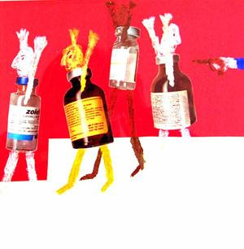
為了保護我們不致捲入非法製造、
販賣和使用麻醉藥品，
或為了生活而不得不去販賣這些藥品，
國家要制定新的法律，
教導大家了解麻醉藥品的可怕。
Protect us from the harm of narcotic drugs. In order to protect us from getting involved in drug production, trafficking and abuse and from dealing drugs for earning a living, our government should make new laws to help everyone realize how terrible the drugs are.

Slide 16
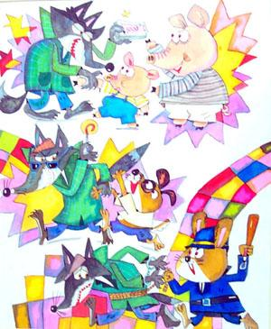
我們不能成為大人性交易的工具，
或成為性壓搾的對象。
為了保護我們不致遭受這些傷害，國家應該採取包括國內或國際之間的適當措施。
Not to be taken as the tool for sex, we cannot become the tools for sex or the objects of sexual exploitation. In order to protect us from this harm, our government should take all the appropriately national and international measures at home or between countries.

Slide 17
不論是由於什麼目的，
利用什麼樣的形式誘拐小孩子，
或把小朋友當作商品來買賣，
或和其他東西作交換，
都是非常惡劣的事。
因此，國家應該採取一切適當的方法，
防止此類事情的發生。
We hate be kidnapped or traded as products, no matter what purposes they have and no matter what ways they adopt, its lousy to kidnap children and trade them as products or to exchange them for other things. Therefore, our government should take all the proper means to prevent it form happening.

Slide 18
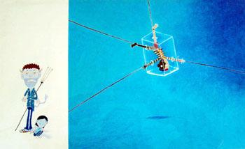
不可以用踢、打等可怕的方式，
強迫我們要承認做了不對的事。
不可以用不法的手段，任意剝奪我們的自由，或是把我們監禁起來。
遭到逮捕、監禁的小孩，也應依照人道尊嚴，以及符合年齡的需要獲得適當的處置。
Our freedom should not be deprived, nor shall we be tortured. Do not compel us to confess our mistakes by kicking or hitting us. Do not take our freedom away or imprison us by illegal measures. The children arrested or imprisoned should be treated in accordance with humanity and their age.

Slide 19
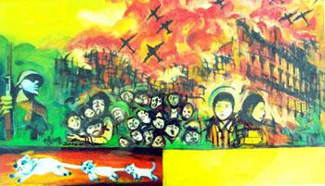
如果發生戰爭，
應該要依照國際人道法的規定，保護我們小孩子。
國家要採取一切措施，
不要讓十五歲以下的小孩參與戰爭。
如果必須讓十五歲到未滿十八歲的兒童當兵時。應盡量從年齡最大的優先徵召。
Protect us first when there is a War. If there is a war, we should be protected according to the regulation of International Humanitarian Laws. Our government has to manage to free the children under fifteen from the war. If it becomes a must to make the children under eighteen and above fifteen to do military service, try to enroll the oldest first.

Slide 20
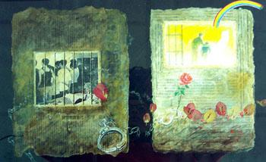
如果我們小孩子被認定為違反法律，
經判決認為犯罪時，
也要尊重兒童尊嚴的方式處理。
What if children commit crimes. If we children are accused of breaking the laws and thus are convicted, our dignity should also be respected.

Slide 21
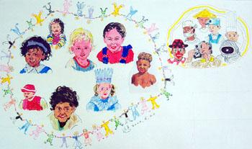
一起來認識兒童權利公約
Let us learn this "Convention on the Rights of the Child" all together!
好好愛自己，
也要好好愛每個人喔!

Slide 22
兒童權利公約：基本權利認識
※一般題
（ ）1、兒童權利公約的英文簡稱是CRC。
（ ）2、兒童權利公約所稱的「兒童」是指未滿12歲之人。
（ ）3、兒童權利公約的兒童是指12歲以上未滿18歲的人。
（ ）4、大人有大人的權利公約，小孩有小孩的權利公約。
（ ）5、聯合國兒童權利公約是唯一保障未滿18歲小孩的國際人權公約。
（ ）6、我未滿18歲，所以我是兒童。
（ ）7、在台灣，小孩不管有沒有身份證都會受到兒童權利公約的保障。
（ ）8、我的同班好朋友是日本人，他跟我一樣都受到兒童權利公約的保障。
（ ）9、「人權」只有保障大人，我還未成年所以不受權利的保障。
（ ）10、美國是聯合國會員國裡唯一沒有加入兒童權利公約的國家。
（ ）11、兒童權利公公約不僅規定小孩應有的權利，也規定小孩應盡的義務。

Slide 23
兒童權利公約：基本權利認識
※困難題
（ ）12、世界人權宣言所保障的是成年人不是兒童，所以才另外制訂兒童權利公約。
（ ）13、歷年來聯合國陸續推出重要公約，目前最多締約國之一的是兒童權利公約。
（ ）14、為了推展兒童權利公約，臺灣特別由立法院通過《兒童權利公約施行法》。
（ ）15、台灣的「兒童及少年權利報告制度」，在提出第一次國家報告後，每五年必須再提出國家報告。
（ ）16、《兒童權利公約施行法》是台灣唯一保障小孩權利的法律。

Slide 24
兒童權利公約：禁止歧視
※一般題
（ ）17、霸凌是一種暴力行為。
（ ）18、同學間不可以有霸凌的行為。
（ ）19、同學在小桃的臉書的貼文下，留言罵她，還把小桃的個人資訊放到網路上，這是屬於網路霸凌的行為。
（ ）20、兒童權利不只是顧到我自己享有什麼權利，也需要學習如何尊重別人。
（ ）21、我要尊重其他同學和我不一樣的地方，比如宗教信仰、膚色、語言。
（ ）22、不可以因為別人的性別、出生、宗教信仰、膚色、語言跟我不一樣，就去歧視或是嘲笑他們。

Slide 25
兒童權利公約：禁止歧視
（ ）23、在學校裡，一些同學會跟花花講黃色笑話、躲在樓梯間偷看她的裙底，讓花花對學校沒有安全感、害怕上學，校方和政府單位應該採取積極的行動來改善。
（ ）24、政府應該要盡可能的減少城鄉差距，讓不論是住在都市的阿德還是生活在鄉村的阿芳，在上學、看醫生等方面都同樣的方便。
（ ）25、不可以因為同學的父母所屬的族群、信仰的宗教、講的母語而歧視同學。
（ ）26、禁止歧視原則與兒童權利公約其他權利的落實密不可分
（ ）27、針對「禁止歧視」原則，兒童權利公約僅保障兒童在享有公約權利時不受到歧視，公約沒有提到的權利或是項目，就不處理。
（ ）28、「禁止歧視」說的是每個兒童都應該平等，所以弱勢兒童不可以有特殊待遇。

Slide 26
兒童權利公約：禁止歧視
（ ）29、兒童權利公約中的禁止歧視原則，講的是一種齊頭式的平等，所以學校不需要為有特殊教育需求的學生，安排特別的教學課程。
（ ）30、兒童權利公約只要求國家制定相關法條，保障兒童不受到他人歧視，但是人民不必遵守。
（ ）31、許多國家還存在男女兒童無法平等一致地上學，以及女孩無法接受中學教育。投入力量讓女孩接受中學教育，是遵守兒童權利公約也有助於保護女孩，不讓她們遭遇童婚和強迫婚姻、性剝削和早孕等困境。
（ ）32、兒童權利公約下的禁止歧視原則要求齊頭式的平等，不管每位兒童的出身背景或個別狀況為何，均有相同程度的生理、心理及社會發展。
（ ）33、相較於兩公約之禁止歧視規定，兒童權利公約下禁止歧視原則的保護範圍更廣。
（ ）34、並非所有的區別或差別待遇都會構成「歧視」，若有正當理由且符合公約的規定或精神，例如保障身心障礙的同學入學，應屬合法。

Slide 27
兒童權利公約：禁止歧視
※困難題
（ ）35、「禁止歧視」是兒童權利公約中，非常重要的核心原則。
（ ）36、學校設置無障礙通道，讓行動不便的同學也能順利到學校上課，這是一種消除歧視的措施。
（ ）37、國家應該加強宣導與透過人權教育以消除對於特定族群的歧視。
（ ）38、因為我有行使表意權的權利，不必顧慮到尊重他人的權利與名譽。
（ ）39、為了讓所有的兒童都可以接觸到適合的資訊，政府應該鼓勵媒體出版或製作以原住民兒童、視障兒童等族群為對象的書籍或節目。

Slide 28
兒童權利公約：禁止歧視
（ ）40、禁止歧視，國家該做的只是消除法律及政策上的歧視；實際生活中，人跟人之間的歧視態度和行為，不是國家有能力或有辦法去改變的。
（ ）41、在台灣的外國小孩，台灣政府不用保障他們不被歧視。
（ ）42、我們應該要創造多元包容的環境，才能消滅各種歧視。
（ ）43、教育的目的包括培養我們和平與寬容的態度，並且尊重不同文化背景。
（ ）44、政府應該要透過宣導、教育等各種方式，營造多元且包容性的社會氣氛。
（ ）45、政府應該要依照身心障礙的兒童的特殊需求，提供協助，讓他們也能享有其他兒童享有的權利。

Slide 29
兒童權利公約：禁止歧視
（ ）46、國家在提供衛生保健、教育、社會服務等給原住民兒童時，要注意這些服務的內容不會與原住民文化牴觸。
（ ）47、為了預防歧視的發生，政府應該要聽取並且尊重弱勢兒童的意見。
（ ）48、各國社會面臨的歧視問題不同，國家應該充分收集資訊並瞭解問題，以提出全面解決之道。
（ ）49、不管是在家庭、學校或是社會，任何歧視行為皆有可能危害兒童接受教育的機會。
（ ）50、如果每個人都遵守禁止歧視原則，可以避免身心障礙兒童在不友善的環境中成長。
（ ）51、觸犯法律的兒少不受到公約的保障。

Slide 30
兒童權利公約：生存發展權
※一般題
（ ）52、我有「活著的權利」，因此即使是爸爸或媽媽也不可以傷害我的生命。
（ ）53、我有上學的權利。
（ ）54、我不應受到暴力對待。
（ ）55、每個小孩應當有一定程度的隱私權。
（ ）56、每個孩子不和自己的家人分離，就算因為各種因素（例如：會打人的父母）暫時無法跟自己原本的家人住在一起，也應該有機會與家人保持聯絡。
（ ）57、兒童權利公約要求各國應確保兒童在生病時，有權利接受這個國家可以做到的最好的治療來幫助兒童恢復健康。
（ ）58、在台灣，每個兒童接受全民健康保險的保障，是符合兒童權利公約的精神。

Slide 31
兒童權利公約：生存發展權
（ ）59、國家應採取措施，讓兒童可以正常到學校就學並降低輟學率。
（ ）60、兒童權利公約要求國家對未滿18歲之人所犯罪行，不可判死刑。
（ ）61、生命權、生存權是其他兒童權利之根本，如果沒有這個權利，其他的權利也將沒有意義。
（ ）62、不管是在學校或是家裡，我都有不遭受暴力對待、身體或精神傷害的權利。
（ ）63、聯合國兒童權利委員會強調，要對愛滋病毒／愛滋病進行有效的預防。
（ ）64、使用毒品的兒少是遭受毒品傷害的被害人，應該要對兒少提供治療。
（ ）65、每個兒童都有取得姓名和國籍的權利。

Slide 32
兒童權利公約：生存發展權
（ ）66、我應該在一個安全、被保護的環境中成長。
（ ）67、睡眠、遊戲及休閒時間不足，對兒少的學習、發展及身心健康都可能造成不良的影響。
（ ）68、不管是在學校或是家裡，我都有不遭受暴力對待、身體或精神傷害的權利。
（ ）69、大人不可以用羞辱性的言語處罰兒童。
（ ）70、擁有自己的名字和知道父母是誰是重要的兒童權利。
（ ）71、公約禁止跨國境收養，所以我的爸爸媽媽不能領養泰國的小孩。
（ ）72、法院在審理改定子女親權的案件中，只需讓子女表達意見，法官是否已將子女的意見列入考量並不重要。

Slide 33
兒童權利公約：生存發展權
（ ）73、「生存權」（含生命權）是一種「與生俱來」的權利。這種權利除了具有國家不可侵害人民生命的考量外，國家亦應採取積極措施以保障之。
（ ）74、兒童權利公約第6條提到兒童固有生命權，還規定締約國有義務盡最大努力確保兒童的生存和發展。現要求締約國採取一切可能方式，改善母嬰照料品質，降低嬰兒與兒童死亡率，並創造條件，增進所有幼兒在其人生這一關鍵階段的福利。
（ ）75、兒童權利公約宣示兒童是權利的主體，但同時也強調家庭和父母的引導對於兒童的重要性。
（ ）76、兒童發展權的概念包括「身體、心理、心靈、道德、精神及社會的發展」，必須仰賴其他兒童權利的落實。
（ ）77、只有完全保障兒童權利公約中的每一種公民、政治、經濟、社會等權利，國家才可以叫做已經「盡最大可能」確保兒童發展。例如包括實現健康權、足夠的營養與教育等等。
（ ）78、聯合國兒童權利委員會從比較寬鬆的意義來解釋「健康和發展」概念，並不嚴格限於兒童權利公約第6條（生命、生存和發展權）和第24條（健康權）所包含的範圍。
（ ）79、「生命權」是與生俱來的權利，也是在判斷兒童最佳利益時最重要而且唯一考量的權利。

Slide 34
兒童權利公約：生存發展權
※困難題
（ ）80、國家應該全面實施免費的中小學義務教育。
（ ）81、考慮到兒童的最佳利益以及生存發展權，家庭暴力防治中心要採取保護措施照顧受虐兒童。
（ ）82、阿利的家很窮，他常常餓肚子、沒有飯吃，但因為照顧小孩是父母的責任，國家沒有義務提供阿利父母任何協助，所以阿利只好繼續餓肚子。
（ ）83、愛滋病兒童及殺嬰等問題，皆是兒童權利公約締約國針對兒童生存、生命及發展權所需關注的議題。

Slide 35
兒童權利公約：生存發展權
（ ）84、國家政策規劃及法律制定的好壞對社會影響極大，故應避免將兒童之不成熟的意見列入考量。
（ ）85、聯合國兒童權利委員會提出四項一般性原則中，包括兒童生存及發展權。
（ ）86、「盡最大可能確保兒童的生存與發展」中的「發展」也強調全面性，包括身體、心理、心靈、道德、精神及社會的發展。
（ ）87、兒童遊戲權指兒童可以自由完整地發展人格與個人自主權，而且遊戲要由成人主導，用以確保兒童發展。
（ ）88、一些習俗造會威脅、影響兒童的健康和生存發展（例如吃香灰治病），但因為要尊重傳統及宗教，國家不應干涉。

Slide 36
兒童權利公約：兒童最佳利益
※一般題
（ ）89、我享有的權利包括休息及休閒。
（ ）90、我享有的權利包括不遭受任何形式剝削的權利。
（ ）91、「兒童最佳利益」是指大人要放手讓小孩做自己最想做的事。
（ ）92、爸爸媽媽不可以禁止我半夜出門吃消夜。
（ ）93、我可以自己決定不再到學校上課了。
（ ）94、我可以自己決定要玩多久的電腦遊戲。
（ ）95、線上遊戲我愛玩多久就玩多久，父母不應該阻止我。

Slide 37
兒童權利公約：兒童最佳利益
（ ）96、我有「遊戲」的權利，所以爸媽不應該禁止我玩手機或線上遊戲。
（ ）97、我有休閒的權利，所以我放假的時候一定要跟朋友出去玩。
（ ）98、當父母禁止我使用手機，就是違反我的最佳利益。
（ ）99、每個小孩都應該擁有上學的權利。
（ ）100、聯合國兒童權利宣言第7條第十二項規定：「負有兒童教育權利及責任者，應以兒童最佳利益為其指導原則。其責任以學校為第一順位。」
（ ）101、學校規畫九年級學生畢業旅行時，應以兒童及少年最佳利益為唯一之優先考量。

Slide 38
兒童權利公約：兒童最佳利益
（ ）102、判斷兒童最佳利益時，應特別注意弱勢族群，如受虐兒、身心障礙、少數民族之兒童，因各個兒童情況並不相同，應視其情況做不同評估。
（ ）103、根據兒童權利公約，各縣市社會局為了維護兒童最佳利益，可逕行決定讓兒童與父母分離。
（ ）104、公約要求所有關係兒童之事務均應以兒童最佳利益為優先考量。
（ ）105、兒童權利公約要求被安置之兒童，有權對於他們所受之待遇要求定期評估。
（ ）106、雖然Ａ國遵行「認為父母意見與兒童意見不同時，以父母意見為主」的文化，但是在制定政策時，A國還是會遵守公約優先考量兒童最佳利益的規定。
（ ）107、只要決策者做的決定與我的意見不合，就是違反兒童權利公約第3條兒童最佳利益的規定。

Slide 39
兒童權利公約：兒童最佳利益
※困難題型
（ ）108、國中學務處在訂定學生管教規定時，要積極維護學生之學習權、受教育權、身體自主權及人格發展權。
（ ）109、我國針對電影、遊戲軟體皆有明確的分級制度，分別為普遍級、保護級、輔12級、輔15級與限制級共五級。
（ ）110、應該盡可能讓每個兒童都知道父母親是誰、並且接受父母的照顧。
（ ）111、阿德的父母因為宗教緣故不讓阿德到學校受教育，政府應該要採取積極的行動，協助阿德得到受教育的權利。
（ ）112、阿芳的父母親擁有對阿芳的親權，所以他們是最有資格決定阿芳受教育的方式。
（ ）113、阿芳的父母親堅持自己的信仰價值，侵害阿芳的學習自由時，考慮到父母應該都會為孩子的利益著想，政府和學校不必涉入。

Slide 40
兒童權利公約：尊重兒童意見
※一般題
（ ）114、小孩子的思想還不成熟，所以不管心裡怎麼想都不應該表達自己的想法，只要照著大人說的做就好了。
（ ）115、我可以用文字、語言、畫畫或是其他方式跟別人分享我的想法，但是不能傷害或冒犯到別人。
（ ）116、兒童權利公約確保每個小孩都有表達意見的權利，智能障礙的小孩也不例外。
（ ）117、雖然兒童權利公約說小孩有表達意見的權利，但只能表達成熟的意見。
（ ）118、小六的學生太小了，想法也很幼稚，不適合參加課綱的討論。

Slide 41
兒童權利公約：尊重兒童意見
（ ）119、幼稚園的小孩經常話說不清楚，所以大人應該幫他們決定所有的事情。
（ ）120、兒童權利公約指出大眾媒體有其重要的功能，它可以提供兒童表示意見的機會，也可以透過傳播提升兒童權利的意識。
（ ）121、兒童權利公約要求各國確保兒童有權利就影響其本身之所有事物自由表示意見。
（ ）122、兒童應該參與跟自己有關的政策討論。
（ ）123、兒童權利公約的締約國必須確保兒童在友善安全的環境下表達意見。

